Slide 1
Державний дендрологічний парк
«Тростянець»
Роботу виконали
учні 11-Б класу
ДПМЛ
Боян Святослав та Теренчин Богдан

Slide 2
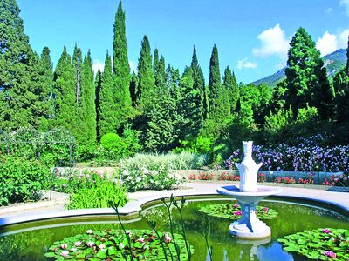
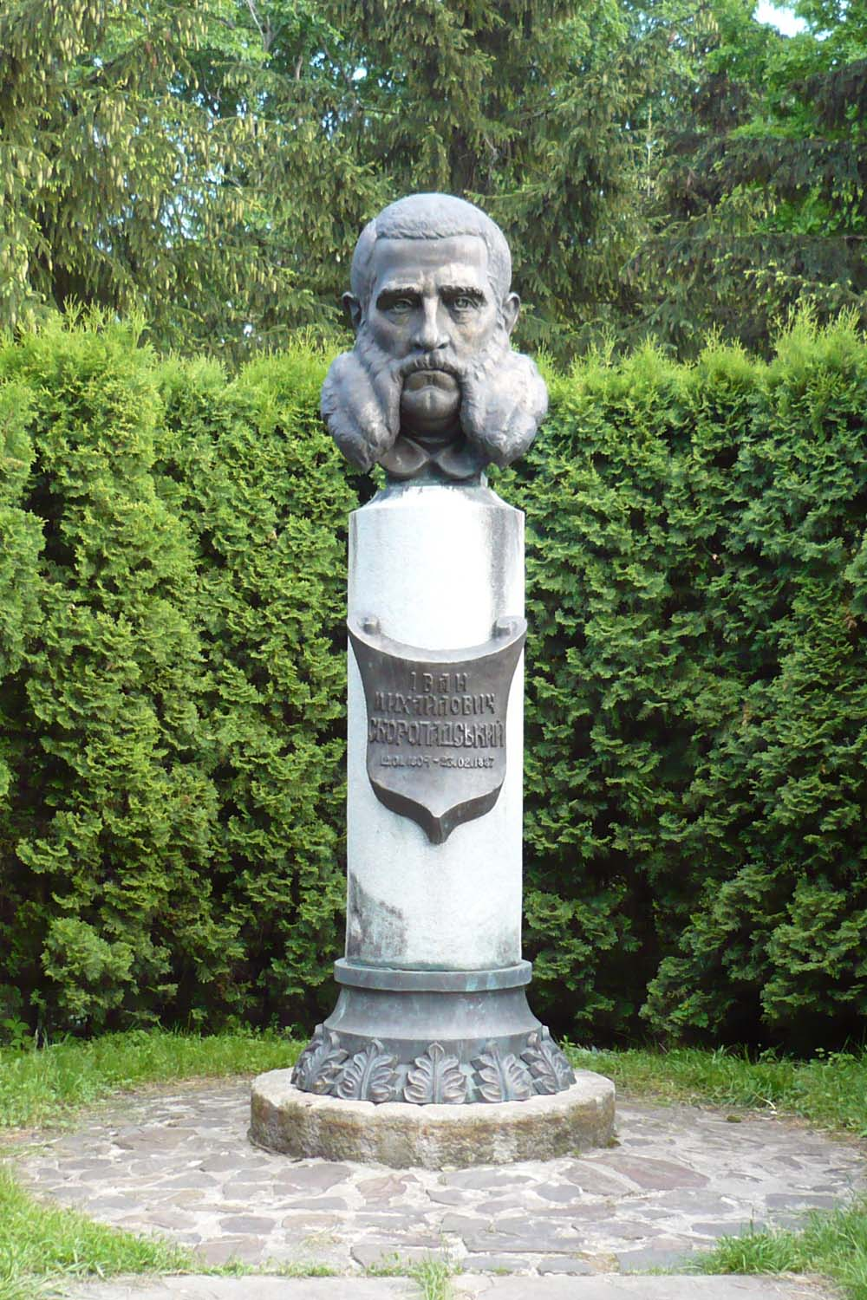
Дендрологі́чний парк «Тростяне́ць» — дендрологічний парк НАН України (до 1983 року — Державний дендрологічний заповідник «Тростянець» НАН УРСР), пам'ятка садово-паркової архітектури середини XIX століття. Cтворений завдяки зусиллям і коштом Івана Михайловича Скоропадського.

Slide 3
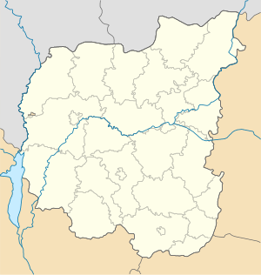
Парк розташований у південно-східній частині Чернігівської області, в селищі Тростянець Ічнянського району, у загалом сприятливих для розвитку деревної рослинності кліматичних умовах. Навколо нього простягаються лісозахисні смуги площею близько 350 га.
Площа 204,7 га. Розпорядженням Уряду України № 73 від 11 лютого 2004 року колекції інтродуцентів рослин, які є основою ландшафтних насаджень, надано статус «Національного надбання України»

Slide 4
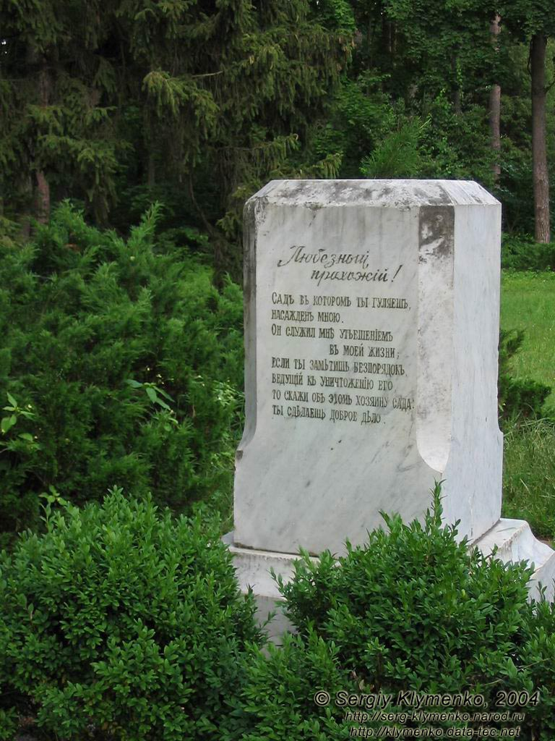
створення
Місцевість, вибрана для створення дендропарку, на початку XIX століття була типовою для Лівобережного лісостепу відкритою рівниною, що розсікалась численними незалісненими заболоченими балками. На південній частині цієї території зростав дубовий гай, частина дерев якого, посаджених у кінці XVIII і на початку XIX століття, збереглися і входять до складу паркових ландшафтів. Решта вибраної території використовувалась як сільськогосподарські угіддя.

Slide 5
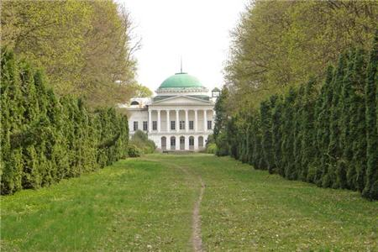
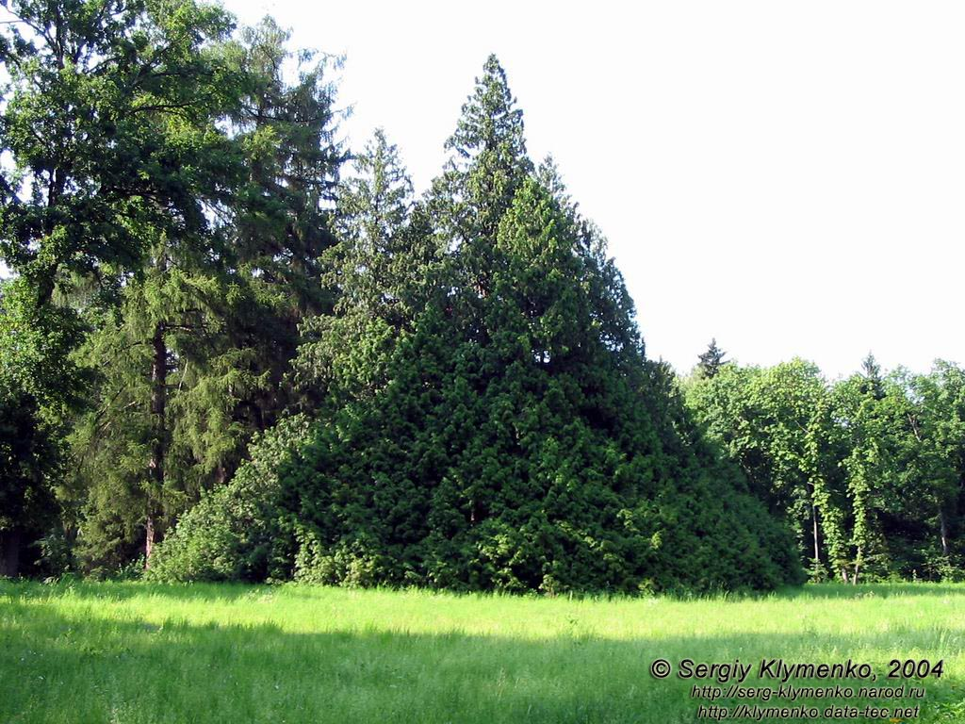
Садиба, яка включала великий дерев'яний будинок з баштами та чотири флігелі, була споруджена у 1833 році поблизу струмка Тростянець, що був використаний для створення системи ставків. Шляхом поглиблення балок і насипання гребель було створеноВеликий став, завдовжки 1,3 км і завширшки біля греблі майже 100 м. Він розділив парк посередині з півночі на південь і став його композиційною віссю. З різних сторін біля ставу було створено два менших за розмірами — Лебединий і Куциха, з якими загальна водна поверхня парку перевищила 10 га.

Slide 6
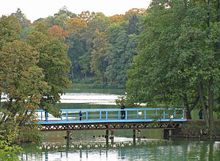
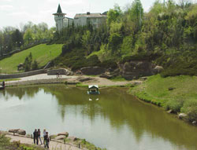
У 1834 році по берегах ставків на площі бл. 20 га зроблені перші посадки деревних рослин крупномірними саджанцями ялини європейської, тополі та інших місцевих видів. Згодом почали висаджувати також саджанці берези, липи, клена, дуба, які використовували в сусідніх лісонасадженнях. Ці рослини з часом практично повністю загинули, крім тих, які були висаджені безпосередньо біля води. Такі результати перших посадок спонукали Скоропадського до створення власного розсадника на території парку. У балці Богівщина в значній кількості почали вирощувати посадковий матеріал як місцевих видів, так і завезених з інших районів. За наявності достатньої кількості посадкового матеріалу посадки почали здійснювати великими суцільними ділянками, які межували із сінокосними галявинами. Це дало досить позитивні результати.

Slide 7
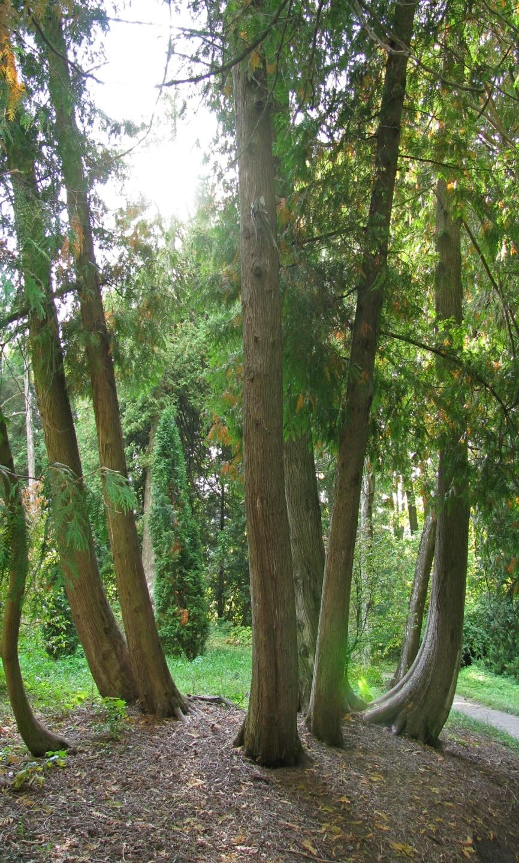
Наприкінці першої половини XIX століття в насадження почали вводити екзотичні види, саджанці яких доставляли із Риги, Петербурга, Парижа, Києва, Нікітського ботанічного саду, акліматизаційного саду Каразіна та інших місць. Не всі вони приживались у нових умовах, але це сприяло для удосконалення акліматизаційної роботи і застосуванню нових засобів, у тому числі шляхом щеплення екзотів на місцеві види — південних дубів на місцевому дубі, кедра сибірського на сосні звичайній тощо. Це дало позитивні результати: паркові насадження почали швидко збагачуватись новими оригінальними формами з незвичайними декоративними властивостями.

Slide 8
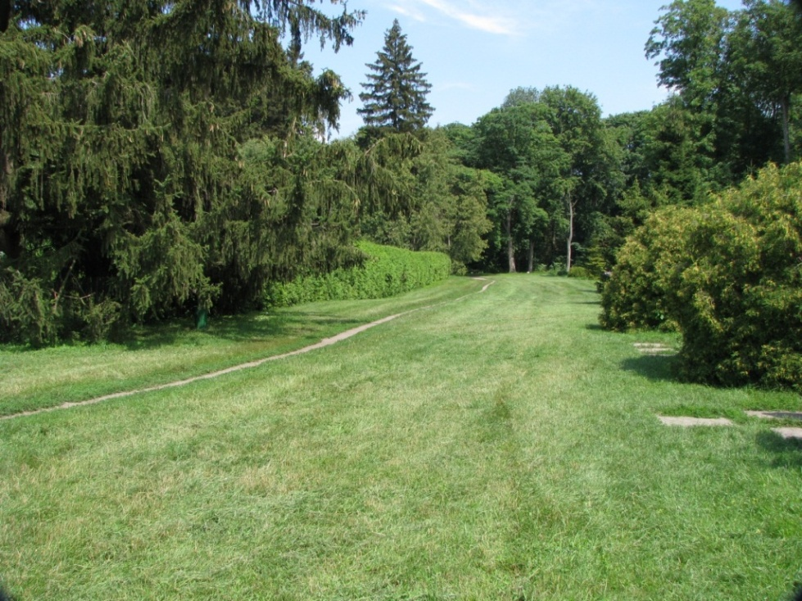
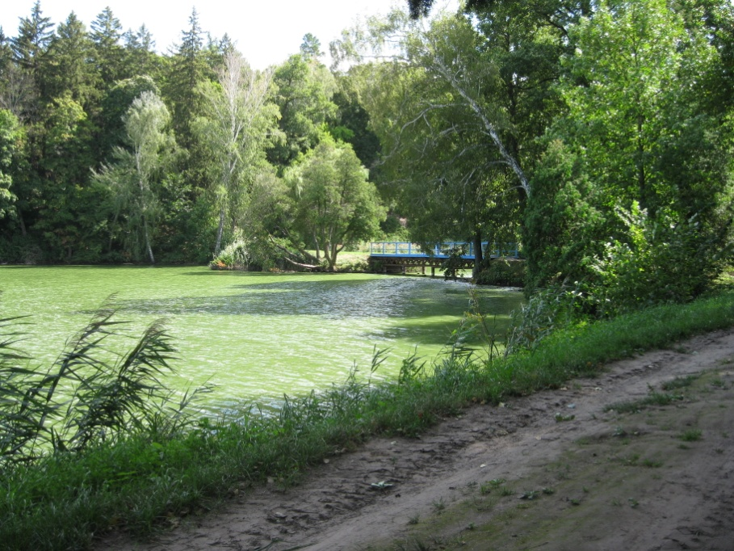
Одночасно з розвитком паркових ландшафтів виникла необхідність створення захисних насаджень. Це здійснювалось шляхом заліснення степових ділянок розміром від 0,5 до 15 га за межами паркової території. Насадження розміщувались смугами чи компактними галявинами навкруги парку на відстані до 2 км від нього, створюючи захисну зону, розширену з боку переважного напрямку вітрів. Як правило, у більшості цих насаджень домінував якийсь один вид, наприклад сосна, береза, ялина, дуб, але були і змішані насадження, де до місцевих видів додавались екзоти, запас саджанців яких створювався у розсаднику. Так площу захисних насаджень було доведено до 155 га, з яких 100 га займали хвойні види.

Slide 9
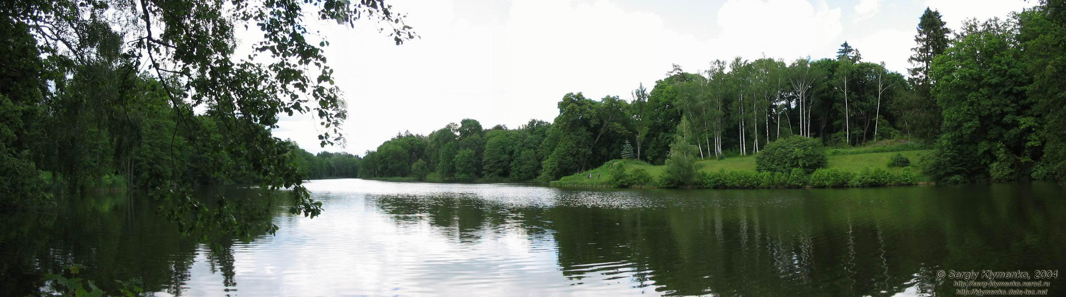
З 1858 року почався новий етап у будівництві Тростянецького парку — перетворення рівнинної місцевості на рельєфний ландшафт. Спочатку роботи здійснювались на 5 га, а згодом площу було розширено до 30 га по обох боках від Великого ставу. Керував роботами головний садівник К. Д. Шлінглоф. З метою створення гірського рельєфу на відведених ділянках частково вирубували існуючі насадження, а в місцях, де створювали високі гірки, вони ставали каркасом і повністю засипались землею. У результаті робіт, що проводили близько 30 років, створено гористий рельєф, де висота окремих гірок сягала 35 метрів. Гірки обсаджували деревами, переважно соснами та кущовими видами.

Slide 10
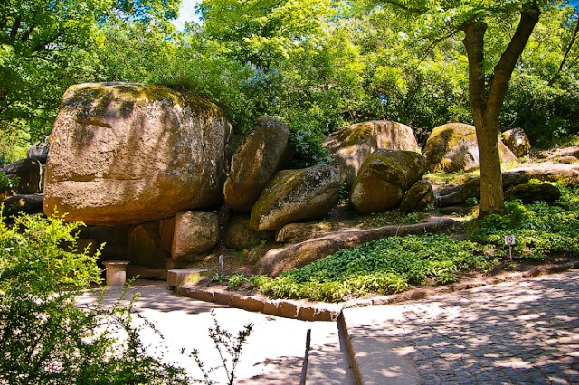
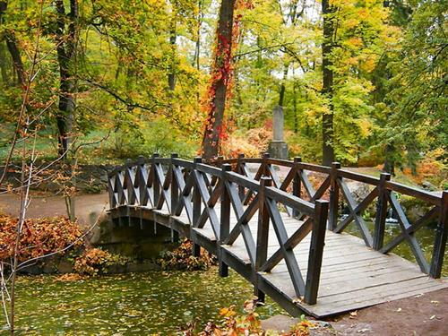
У 1886 році було проведено першу інвентаризацію насаджень парку і складено топографічний план. За її підсумками площа парку становила 170 га, видовий склад налічував 623 види та форми, з низ 161 — хвойних, 462 — листяних, у тому числі дуба — 50 видів і форм, клена — 60, ясена — 37, ільмових — 34, липи — 27, берези — 16, тополі — 18, горобини — 17, ялини та ялиці — 51, сосни — 22, туї — 32, ялівцю — 25 видів та форм. Взагалі за цей період ландшафт парку був практично сформований: захисні насадження займали площу 180 га, формування рельєфу безпосередньо на території парку закінчено, прокладено доріжки, встановлено кам'яні та дерев'яні лави й альтанки, скульптури, побудовані малі архітектурні форми, греблі та мости.

Slide 11
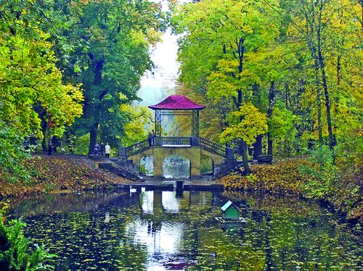
Рослинність
Тепер у «Тростянці» росте понад 400 видів і форм дерев та кущів, у тому числі бл. 75 шпилькових (серед них рідкісні — смерека Фразера, смерека каліфорнійська, ялина канадська, туя велетенська та інші) і велика колекція листяних (зокрема дубів — понад 15 видів, кленів — понад 20, лип — 9).

Slide 12
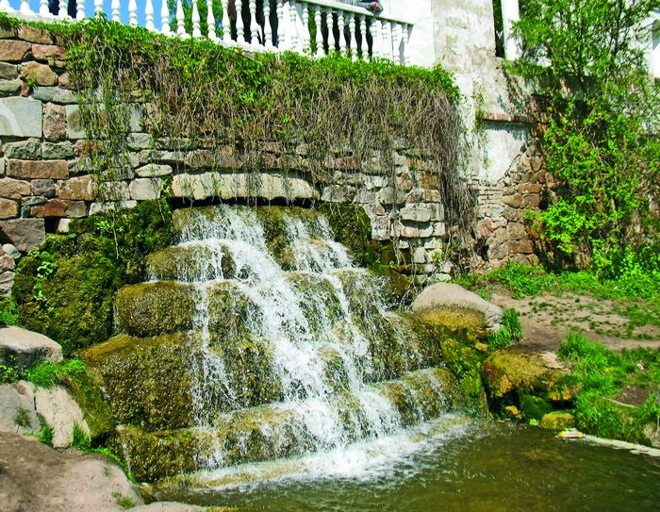
Проблеми парку
Як свідчать матеріали систематичних інвентаризацій, існує помітна тенденція до зміни видового складу насаджень, що особливо виражено у змішаних групах, до складу яких входять інтродуковані та місцеві види. Інтенсивна динаміка зміни видового складу характерна також для насаджень, які досягають, або вже досягли, критичного віку: в них відбувається прогресуюче зменшення кількості інтродуцентів і збільшення кількості місцевих видів, таких як: береза, клен, ясен, липа та інші.

Slide 13
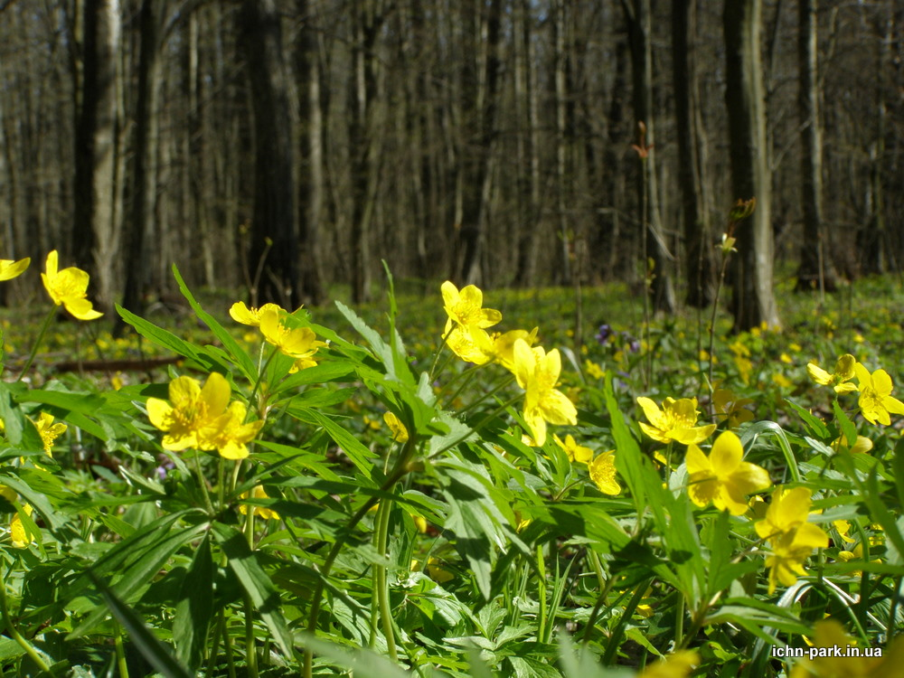
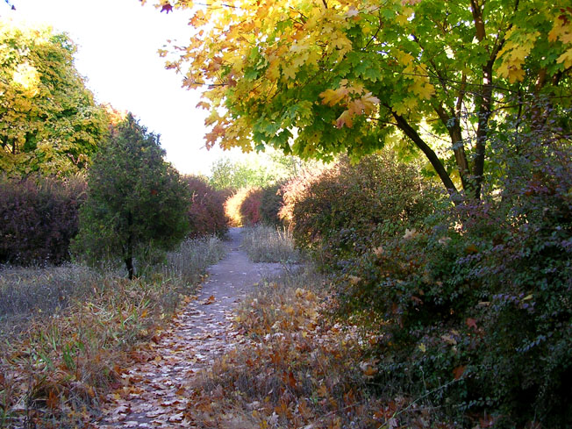
Не менш активною проблемою парку є відновлення та реконструкція ландшафтів, що є типовою практично для всіх старовинних парків. Причиною цього є те, що з плином часу в насадженнях з'явилось багато екземплярів дерев, які вже пережили свій оптимальний декоративний вік, досягли критичної вікової межі і практично втратили своє декоративне значення. Кількість таких дерев неухильно збільшується і загальна тенденція стає загрозливою.

